Slide 1
Incident response S9/L5
A cura di:
GABRIELE TORTORA

Slide 2
Aspetti teorici:
INCIDENT RESPONSE: è un insieme di procedure e azioni pianificate che un'organizzazione mette in atto per affrontare e mitigare gli effetti di un incidente informatico.
AZIONI PREVENTIVE: sono azioni di sicurezza che vengono adottate per implementate anticipatamente danni a un’azienda
BUISNESS CONTINUITY: insieme di procedure per ridurre al minimo gli impatti degli eventi negativi e garantire il continuo dell’attività

Slide 3
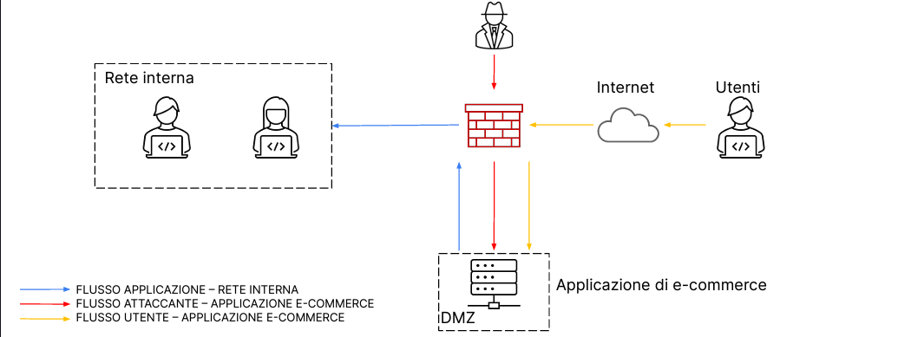
Traccia: Con riferimento alla figura seguente , rispondere ai quesiti.

Slide 4
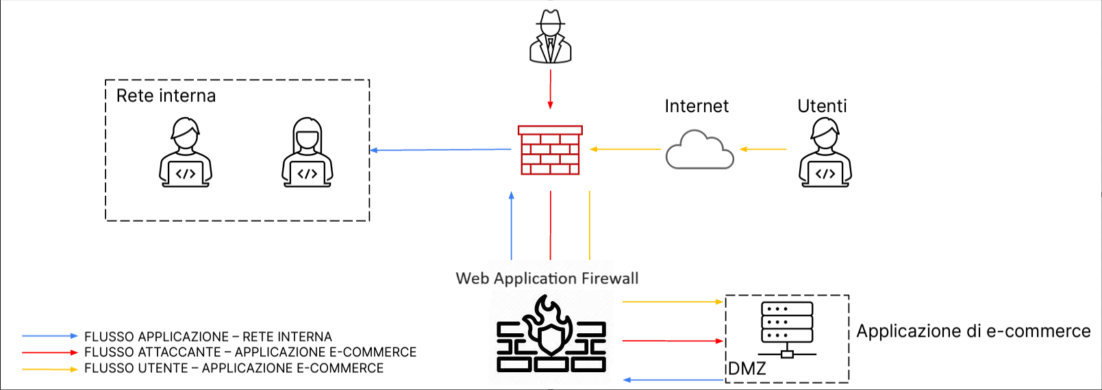
Azioni preventive: quali azioni preventive si potrebbero implementare per difendere l’applicazione Web da attacchi di tipo SQLi oppure XSS da parte di un utente malintenzionato? Modificate la figura in modo da evidenziare le implementazioni
Le azioni preventive hanno compreso l'implementazione di un Web Application Firewall (WAF) .Il WAF protegge le applicazioni web filtrando e monitorando il traffico tra un'applicazione web e l'Internet. precedentemente esposta a rischi come SQL injection e attacchi XSS.
Oltre all'implementazione del WAF, è essenziale intensificare il monitoraggio degli accessi al sistema, per rilevare comportamenti sospetti che potrebbero indicare tentativi di manipolazione dell'SQL.. Inoltre è fondamentale implementare ulteriori strati di protezione per quanto riguarda la sorgente della pagina, come l'applicazione di sanificazione dell’input e limitazioni sui caratteri consentiti nell’HTML.

Slide 5
Impatti sul business: l’applicazione Web subisce un attacco di tipo DDOS dall’esterno che rende l’applicazione non raggiungibile per 10 minuti. Calcolare l’impatto sul business dovuto alla non raggiungibilità del servizio, considerando che in media ogni minuto gli utenti spendono 1.500 € sulla piattaforma di e-commerce.
In questo caso un attacco DDOS impedisce la non raggiungibilità del servizio causando i seguenti danni economici :
1500 € x 10 minuti = 15.000 €
Dato che il servizio se non raggiungibile causa 1500 € al minuto di danno dopo 10 minuti l’impatto sul business dell’azienda sarà di 15.000 €
Per questo genere di attacchi è consigliabile implementare il sistema con dei Server Cluster in modo tale da evitare sovraccarichi
SERVER CLUSTER è un insieme di server interconnessi che lavorano insieme come un singolo sistema con lo scopo di mantenere la qualità del servizio senza compromettere le prestazioni.

Slide 6
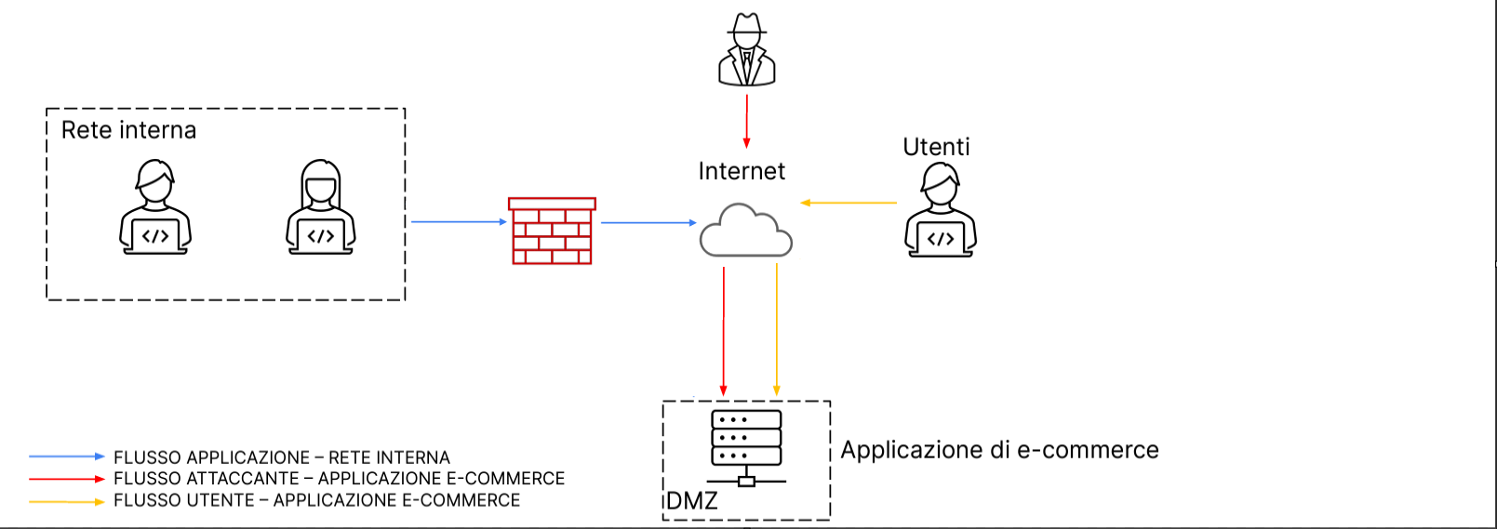
Response: l’applicazione Web viene infettata da un malware. La vostra priorità è che il malware non si propaghi sulla vostre rete, mentre non siete interessati a rimuovere l’accesso da parte dell’attaccante alla macchina infettata. Modificate la figura in slide 2 con la soluzione proposta.
Poiché l'applicazione web è stata infettata da un malware e la priorità è impedirne la propagazione nella rete interna, (come evidenziato nell'immagine) attualmente la comunicazione tra la rete interna dell'azienda e la DMZ è stata interrotta. Tuttavia, è stato mantenuto l'accesso regolare a Internet.

Slide 7
CONCLUSIONI:
le AZIONI PREVENTIVE adottate per la difesa dell'applicazione web, tra cui l'implementazione del Web Application Firewall (WAF), si sono dimostrate scelte fondamentali nel contesto di sicurezza. Queste misure, insieme ad altre strategie per mitigare i rischi di SQL injection e XSS, hanno contribuito a fortificare la robustezza del nostro ambiente digitale.
Abbiamo inoltre evidenziato l'importanza di comprendere il potenziale danno causato da attacchi DDoS, dimostrandolo attraverso un semplice calcolo che sottolinea la necessità di difese efficaci contro tali minacce. Anche brevi periodi di interruzione possono comportare gravi conseguenze sul BUSINESS dell’azienda.
Infine, per prevenire una ulteriore propagazione di un malware all'interno della nostra rete aziendale, abbiamo adottato misure di isolamento della rete interna. Questa strategia si è dimostrata essenziale nel contenere gli effetti dannosi e preservare l'integrità dei nostri sistemi.

Slide 8
GRAZIE per l’attenzione
Gabriele Tortora

